Slide 1
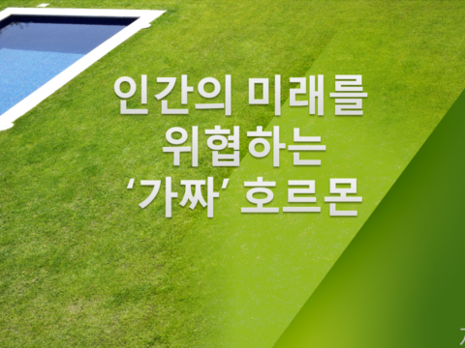

Slide 2
환경호르몬
‘한줌의 예방이 다량의 치료보다 낫다’
-벤자민 프랭클린

Slide 3
환경호르몬이란 무엇인가
환경호르몬이 우리 몸에 미치는 영향
환경호르몬으로부터 건강을 지키는 방법

Slide 4
환경호르몬이란 무엇인가?
1. 생명체의 전령,
호르몬 Hormone
Notes:
생명체를 결정하는 신호. 유전자가 만들어내는 천연 화학 신호로 태아에서 성인이 될 때까지의 성장과 발전을 지시하는 물질.

Slide 5
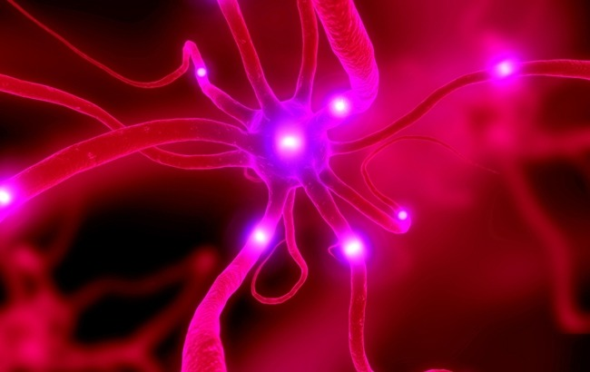
Notes:
새도 벌도 악어도 초파리도 북극곰도 자궁 속에 있는 태아도 모두 이 호르몬에 의해서 생명활동을 합니다. 모든 살아있는 생명체는 같은 방식으로 신호를 전달하고 자신이 받은 신호에 반응합니다. 이 같은 방식은 지난 4~5억년 동안 거의 바뀌지 않았습니다. 세포 한 개가 신호를 보내고 다른 세포가 신호를 받는다. 지렁이의 한쪽 끝을 머리로 만들고 반대쪽을 꼬리로 만들도록 명령하는 신호도 있고 성장에 필요한 질소를 얻기 위해서 뿌리에게 세균과 협력해 질소를 만들라고 명령하는 신호도 있다. 인간의 뇌를 구성하고 있는 세포는 신경 전달 물질을 이용하여 신호를 보낸다. 뇌의 신호 전달 물질은 간극 사이를 건너뛰며 다른 세포로 신호를 전달한다. 생명체는 모두 신호를 보내고 받아야만 살아갈 수 있다. 이처럼 인류와 동물의 내분비계에서 분비하는 신호전달물질을 우리는 ‘호르몬’이라고 합니다.

Slide 6
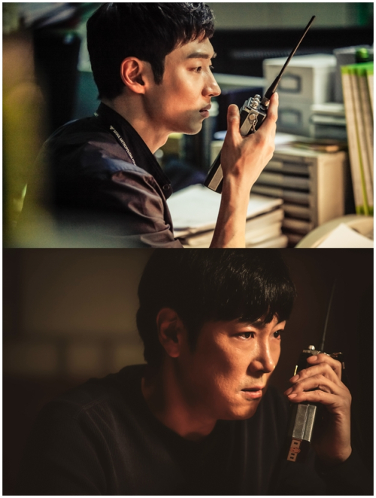
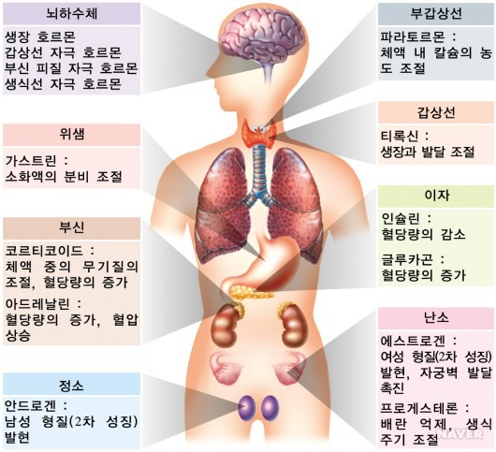
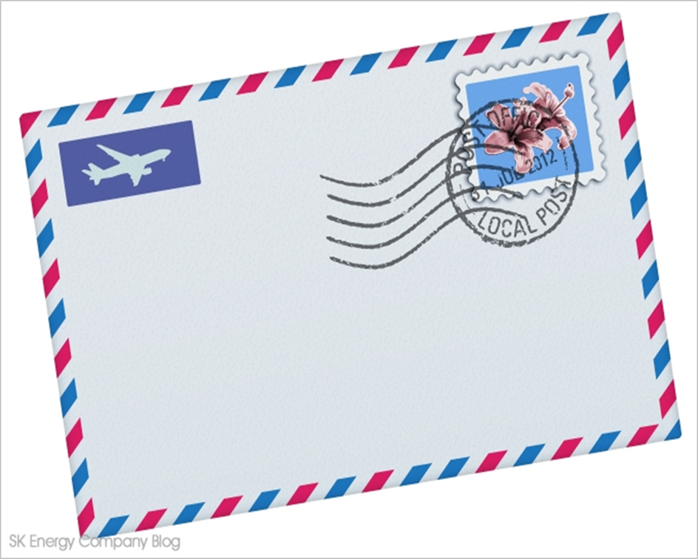
Notes:
호르몬은 난소나 고환, 이자, 뇌하수체, 부신, 갑상선, 흉선 같은 분비샘에서 만들어진 다음 혈관 속으로 분비된 후 다양한 조직에 작용한다.
내분비계는 인체의 통신 제도다. 호르몬은 실제 내용을 담은 편지.

Slide 7
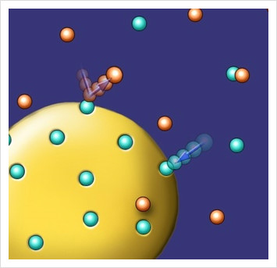
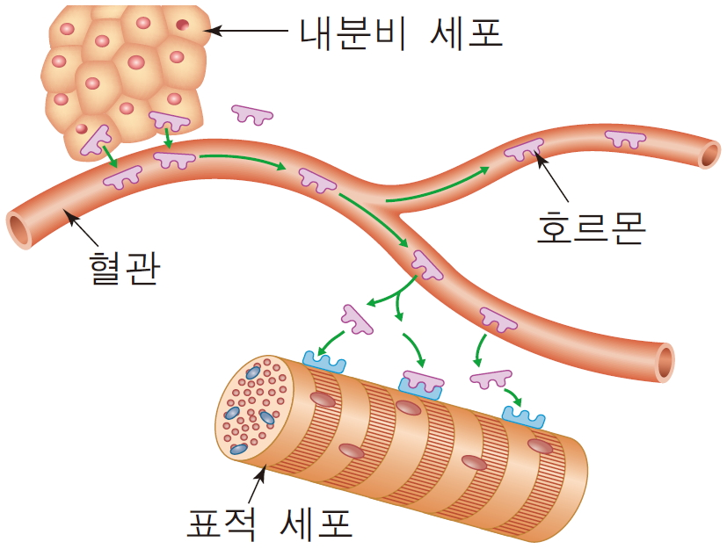
Notes:
통신제도가 원활하게 이루어지려면, 먼저 내분비선에서 정확한 내용을 적은 편지인 호르몬을 혈액 속으로 내보내야 하고 이 편지를 수용체라고 하는 단백질이 전달받아야 한다. 흔히 수용체는 자물쇠, 호르몬은 열쇠로 표현한다. 호르몬 속에 적혀있는 편지내용은 핵 속에 들어 있는 DNA로 전달된다. 편지를 받은 DNA는 편지 내용을 수행하기 위해서 해당 유전자에게 명령을 내린다. 편지 내용대로 명령을 받은 유전자는 단기간 혹은 장기간에 걸쳐 신체에 영향을 미칠 반응을 일으킨다.

Slide 8
섭취한 음식물로 에너지를 생산하는 신진 대사 반응
생식 기관의 분화와 생식
정신 작용
생장과 유지
태아기 때의 모든 생장과정
Notes:
호르몬은 유전자의 활동을 조절하여 신체반응을 조절하고 신체 모든 부분을 통합하여 다음과 같은 일을 한다.
* 섭취한 음식물로 에너지를 생산하는 신진 대사 반응
* 생식 기관의 분화와 생식
* 정신 작용
* 생장과 유지
* 태아기 때의 모든 생장과정
여기서 생장이란 인류와 포유류가 난자와 정자가 수정된 후부터 완전히 성장한 개체로 자라나는 모든 과정을 생장이라고 한다.

Slide 9
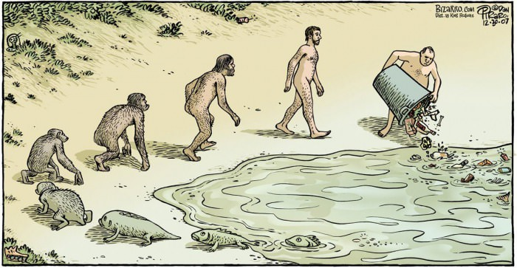
Irony ; 모순
Notes:
척추 동물이 신호 반응 전달계를 만들어 낸 시기는 몇억 년 전으로 거슬러 올라가지만, 환경호르몬이 등장한 시기는 불과 몇십 년 전인 2차 세계 대전 말이다. 그 때문에 지금은 공기와 흙, 물 할 것 없이 어디에나 퍼져 있는 환경호르몬에 인체가 적응할 수 있는 시간이 거의 없었다. 당연히 그런 환경호르몬을 막는 진화상의 변화도 일어나지 않았다.
그 전까지만 해도 호르몬 신호는 언제나 신체 내부에서 만들어지거나 우리와 함께 진화해 온 식물이 만들어 내는 피토에스트로겐처럼 천연 화합 물질이 전달할 뿐이었다.

Slide 10
2. 환경호르몬이란?
환경호르몬이란 신체 외부에서 들어와 인간이나 동물, 그 중에서도 특히 태아의 신체 기관의 기능이나 생장을 방해하여 심각한 건강상의 문제를 일으키는 화학 물질이나 화학 물질 혼합물을 말한다.
Notes:
환경호르몬이란 신체 외부에서 들어와 인간이나 동물, 그 중에서도 특히 태아의 신체 기관의 기능이나 생장을 방해하여 심각한 건강상의 문제를 일으키는 화학 물질이나 화학 물질 혼합물을 말한다.

Slide 11
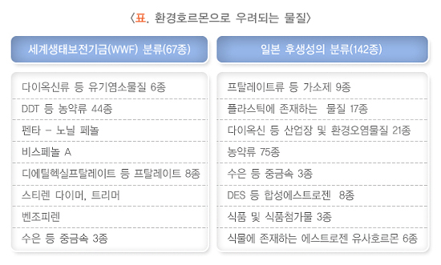
다른 말로 내분비계 장애물질, 호르몬 교란 물질 이라고도 하고,
공식적인 용어로는 ‘내분비 교란 화합물 endocrine disrupting compounds' 즉 ‘EDCS’라고 한다.
Notes:
다른 말로 내분비계 장애물질, 호르몬 교란 물질 이라고도 하고, 공식적인 용어로는 ‘내분비 교란 화합물 endocrine disrupting compounds' 또는 내분비 교란물질 즉 EDCS라고 한다. 환경호르몬은 일본식표현이다.
환경호르몬에는 이러한 종류들이 있습니다.

Slide 12
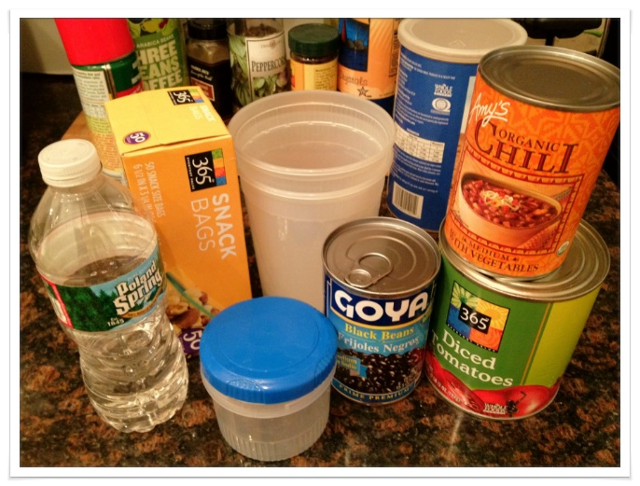
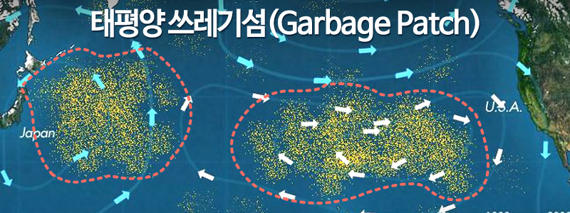
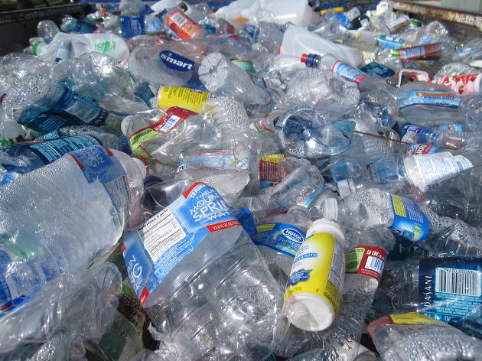
Notes:
인간이 만든 화합물인 환경호르몬들은 지난 50년 동안 정말 어마어마한 양이 자연 환경속으로 흘러들어갔다. 이 인공화합물들은 이제 우리가 먹는 음식과 우리가 마시고 씻는 물, 우리가 숨 쉬는 공기를 통해 우리 몸으로 들어오고 있다.

Slide 13

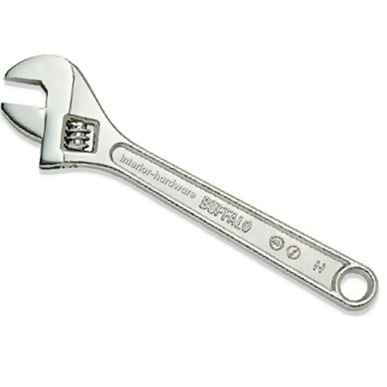
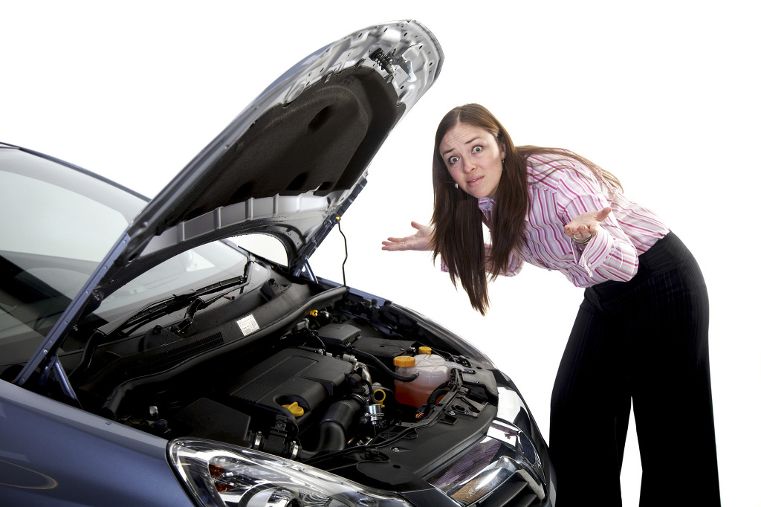
Notes:
누군가 이제 막 새로 산 멋진 뉴 재규어의 엔진 속으로 렌치를 집어 던졌다고 생각해보자. 분명히 자동차에 문제가 생길 것이다. 환경호르몬도 마찬가지다. 여러분의 호르몬을 흉내 내는 환경호르몬은 거짓 신호를 이용해서 유전자의 스위치를 끄거나 켤 수 있다. 어느 한순간에 몸속으로 들어간 환경호르몬 하나가 몸 전체의 균형을 깨트릴 수 있다.

Slide 14
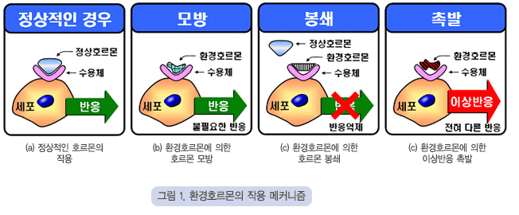
Notes:
이 인공화합물 중에는 인간의 호르몬을 흉내 내는 물질들이 있다. 이런 물질들은 혈관 속을 자유롭게 떠돌다가 호르몬 수용체와 결합하기 때문에 우리 몸이 만들어 내는 천연 호르몬들이 제 기능을 하지 못하게 한다. 수용체와 결합한 외부 화합물들은 자신들이 가지고 있는 신호를 세포의 사령부에 전달한다. 신호를 전달받은 사령부는 그 신호가 잘못된 신호인지 모르고 그대로 시행한다.

Slide 15
에스트로겐 같은 인체의 천연 호르몬을 흉내낸다.
남성 호르몬인 안드로겐이나 갑성선 호르몬, 프로게스테론 같은 천연 호르몬의 기능을 중화시키거나 억제한다.
천연 호르몬의 생산과 소멸 및 대사 방법을 바꾼다.
호르몬 수용체의 수를 바꾸어 인체가 인식해야 하는 호르몬 신호의 양을 바꾼다.
호르몬 같은 여러 천연 물질의 분비를 자극하여 우리 몸의 호르몬 균형을 깨트린다.
Notes:
환경호르몬들은 다음과 같은 일들을 한다고 여겨지고 있다.
* 에스트로겐 같은 인체의 천연 호르몬을 흉내낸다.
* 남성 호르몬인 안드로겐이나 갑성선 호르몬, 프로게스테론 같은 천연 호르몬의 기능을 중화시키거나 억제한다.
* 천연 호르몬의 생산과 소멸 및 대사 방법을 바꾼다.
* 호르몬 수용체의 수를 바꾸어 인체가 인식해야 하는 호르몬 신호의 양을 바꾼다.
* 호르몬 같은 여러 천연 물질의 분비를 자극하여 우리 몸의 호르몬 균형을 깨트린다.

Slide 16
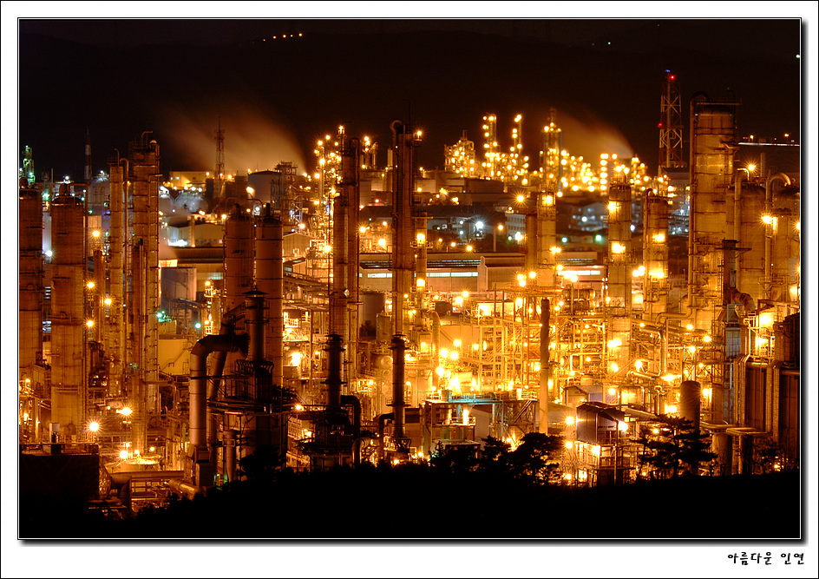
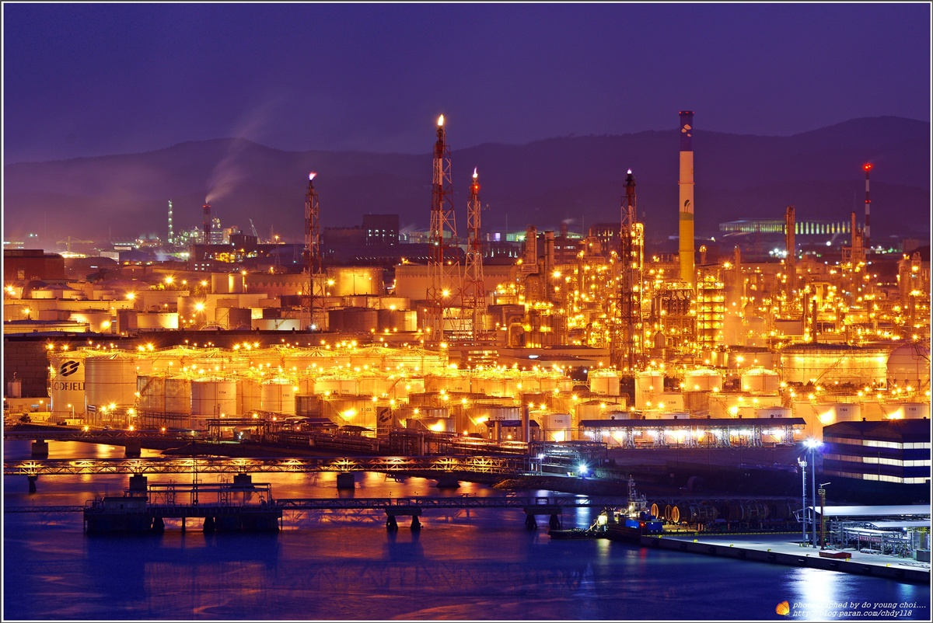
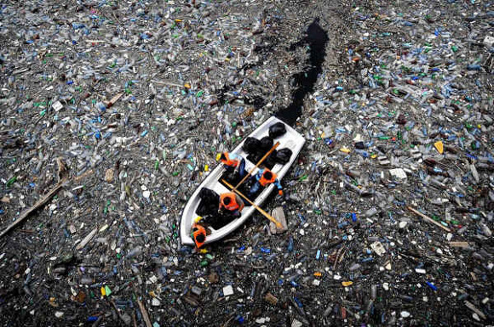
울산12경 중… 울산공단야경
Notes:
2차 세계대전 이후 미국에서 만들어진 인공 화학 물질의 수는 8만 7천 종류가 넘는다. 지금도 계속 새로운 물질이 만들어지고 있으며 그 비율은 1년에 약 2천개 정도로 추산하고 있다. 좀 더 유연한 플라스틱을 만들기 위해서, 식료품과 압축 포장한 식품의 유통기한을 좀 더 늘리기 위해서, 새로운 섬유와 새로운 약품을 만들기 위해서 등등 이런 화학 물질들이 새롭게 만들어지는 이유는 정말 다양하다. 이런 새로운 화학 물질들은 인류의 삶을 크게 개선했으며 막대한 인명을 앗아가던 질병을 예방하고 물리쳐, 보다 더 즐거운 삶을 오랫동안 누릴 수 있게 해주었다. 어차피 시간을 되돌릴 방법도 없지만 지금까지 이룩해 온 모든 업적을 되돌리고 싶은 사람도 없을 것이다. 하지만 우리는 이러한 진보가 어떤 결과를 낳았는지 분명하게 알고 있어야 한다.

Slide 17
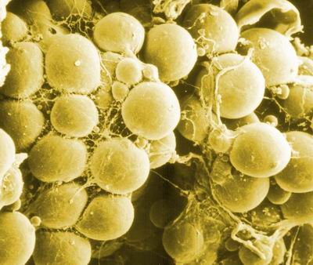
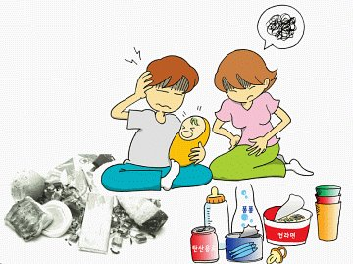
Ⅱ. 환경호르몬이 우리에게 미치는 영향
Notes:
1세기 전만 해도 이런 환경 독소 물질은 존재하지 않았다. 하지만 지금은 살아 있는 사람이라면 누구나 지방 세포에서 적어도 몇십 개 내지 몇백 개는 되는 화학 물질을, 그것도 아주 많은 양의 화학 물질을 찾아낼 수 있다.
다음으로 환경호르몬이 우리에게 미치는 영향에 대해서 알아보겠습니다.

Slide 18
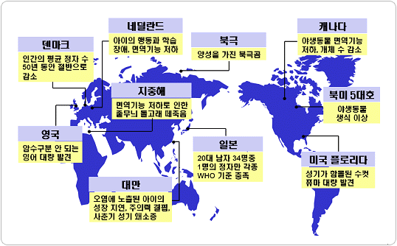
Notes:
자연 상태에서 동물의 몸속으로 들어간 환경호르몬은 그 동물의 호르몬을 흉내 내어 기능을 강화시키거나 저하시킨다. 그러면 어떤일이 벌어질까? 수컷 물고기가 난자를 만드는 단백질을 생산할 수도 있다. 갈매기 암컷이 수컷을 흉내 내어 다른 암컷들과 둥지를 틀수도 있다. 고환이 없는 퓨마가 태어날 수도 있다. 실험실 포유동물을 이용한 환경호르몬 실험을 통해 이 같은 사실이 밝혀지고 있다.
생명체의 내분비계는 종에 관계없이 아주 비슷하다. 바로 동물에게 이같은 영향력을 미친다는 것은 인간에게도 환경호르몬이 큰 영향을 미친다는 것이다.

Slide 19
천연호르몬 vs 환경호르몬
천연호르몬 : 수명이 짧다. 체내 조직에 쌓이지 않고 임무를 마치면 분해되거나 몸 밖으로 배출된다.
Notes:
천연호르몬 : 수명이 짧다. 체내 조직에 쌓이지 않고 임무를 마치면 분해되거나 몸 밖으로 배출된다.

Slide 20
환경호르몬 :
그대로 형태를 유지한 채 조직속에 쌓여간다. 지용성으로 지방세포 속에 자리잡아 수년~수십년 동안 체내에 머문다.
천연호르몬보다 적응력이 훨씬 뛰어나고 변화무쌍 -> 다양한 수용체와 결합가능
아주 적은양으로도 정상 호르몬 활동을 크게 방해한다.
Notes:
환경호르몬 :
그대로 형태를 유지한 채 조직속에 쌓여간다. 지용성으로 지방세포 속에 자리잡아 수년~수십년 동안 체내에 머문다.
천연호르몬보다 적응력이 훨씬 뛰어나고 변화무쌍 -> 다양한 수용체와 결합가능
아주 적은양으로도 정상 호르몬 활동을 크게 방해한다

Slide 21
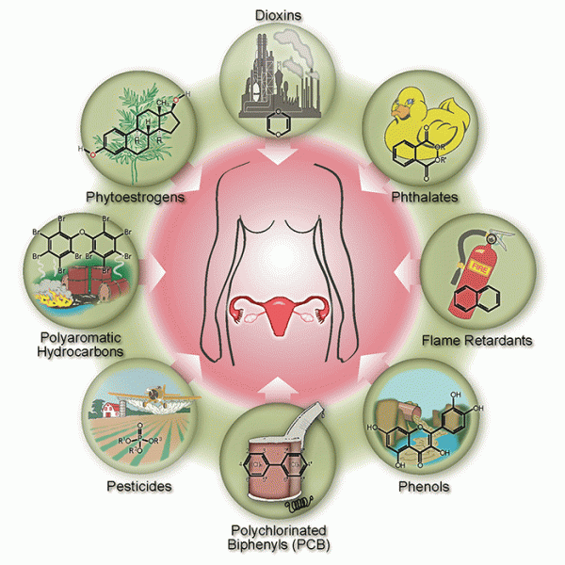
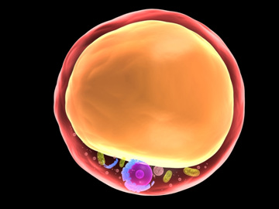
Notes:
여성의 경우 지방세포는 유방과 난소에 많고 태아의 성장을 돕는 태반에도 많다. 또한 뇌 같은 다른 기관에도 지방세포가 많다. 지방세포는 열량을 비축하는 장소인 동시에 환경호르몬을 비축하는 장소이기도 하다. 스트레스를 받거나 체중 감량의 요요 현상을 겪을 때면 지방 세포 속에 들어 있던 물질 가운데 일부가 밖으로 흘러나와 다시 몸속을 떠돌아다닐 수도 있다. 임신 중이거나 모유 수유를 할 때는 아이에게 전해질 수도 있다.

Slide 22
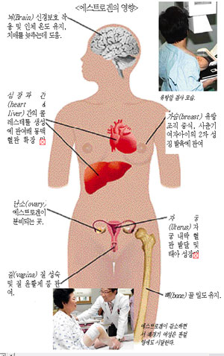
에스트로겐
Notes:
에스트로겐은 여성을 여성답게 하는 모든 작용을 하는 성호르몬이다. 또한 남성의 정액과 혈관, 고환 내에도 존재하며, 남성과 여성이 정상적으로 성 분화를 하기 위해서 반드시 필요하다. 남성이 남성으로 자라고 여성이 여성으로 자라려면 수정된 후부터 출산하기 전까지 적잘한 순간에 적절한 양의 성 호르몬이 작용해야 한다.

Slide 23
환경 에스트로겐들
피토에스트로겐 : 식물이 만드는 천연 물질
합성에스트로겐 : 제약회사에서 만든 약품.
비생체 에스트로겐 : 석유 화학 제품 같은 화학 물질을 만들 때 생성되는 물질들.
Notes:
에스트로겐은 대부분 인체가 만들어낸다. 그러나 자연이 만들어내거나 인공으로 합성한 에스트로겐도 있다. 이들을 환경 에스트로겐들이라 한다.
피토에스트로겐은 식물이 만드는 천연 물질로, 체내에 들어와 약한 에스트로겐 작용을 하고 대부분 좋은 영향을 미친다. 합성 에스트로겐과 달리 체내에 머무는 시간이 짧고 지방이나 조직에 저장되지도 않는다.
합성에스트로겐은 제약회사에서 만든 약품들로, 피임약이나 호르몬 대체요법에 사용되는 제제들로 천연 에스트로겐보다 수명이 길지만, 비생체 에스트로겐보다는 수명이 짧다.
비생체 에스트로겐은 석유 화학 제품 같은 화학 물질을 만들때 생성되는 물질들로, 수명이 길고 수년~수십년이 넘는 세월동안 인체에 영향을 미치며 이것이 진짜 환경호르몬들이다.

Slide 24
쉽게 열리는 수용체들
‘ 무차별 결합’
환경호르몬- 테러리스트들.
남성호르몬(안드로겐)의 작용을 방해
첨가와 상승효과
Notes:
우리 몸에는 수많은 에스트로겐 수용체들이 있는데 이들은 자신들과 결합하려는 물질들이 진짜 에스트로겐인지 신경 쓰지 않는다. 호르몬 신호만 보낸다는게 확인되면 그게 환경 에스트로겐이라도 쉽게 자물쇠가 열려서 결합한다. 바로 ‘ 무차별 결합 ‘을 하는 것이다.
환경호르몬은 정부 기관 출입증을 이용해 잠입한 다음 컴퓨터 프로그램에 바이러스를 심는 테러리스트처럼 행동한다.
또한 환경호르몬 중에는 안드로겐의 작용을 방해하는 것도 있어 최근 남아들의 음경의 크기가 작아지는 원인으로 추정되고 있다.
이 환경호르몬들은 체내에서 다른 천연 에스트로겐과 만날때 더 강력한 호르몬 작용을 하는데, 이것이 상승효과이다.

Slide 25
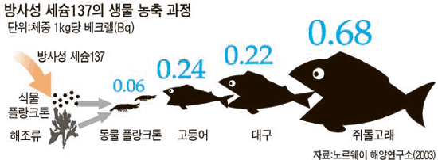
Notes:
물과 공기, 토양 속에 들어 있는 화학 물질의 양이 아주 적더라도, 먹이 사슬의 꼭대기를 차지하고 있는 동물들의 몸속에 들어 있는 화학 물질의 양은 엄청나서 행동이나 생식기관에 문제를 일으키거나 면역력을 떨어뜨려 종 전체를 위험에 빠트릴 수 있다. 외부에서 들어온 환경호르몬들은 분해되거나 배설되는 속도보다 훨씬 빠른 속도로 쌓이는데, 이를 ‘생물축적’이라고 한다.
체내에 쌓이는 화학물질의 양은 먹이 사슬 위로 올라갈수록 더 많아진다. 이를 ‘생물농축’ 현상이라고 한다.

Slide 26
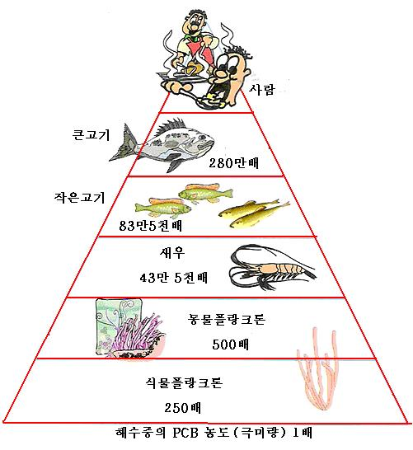
Notes:
다시 말해서 먹이 사슬의 꼭대기에 있는 동물은 먹이를 통해서 먹이 사슬의 하위 단계에 있는 생물들보다 훨씬 더 많은 양의 화학 물질을 섭취한다는 뜻이다.

Slide 27
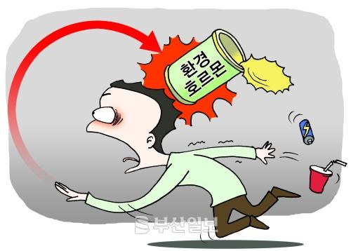
환경호르몬의 반격…
Notes:
이는 지구라는 우주선 전체의 문제이다. 지구상에 살고 있는 생명체는 같은 생태계 안에서 생활하고 있기 때문에 인류가 환경에 행하는 모든 행동의 결과를 다 함께 짊어져야 한다. 지구는 닫힌 생태계다. 우리가 기술 문명을 발전시켜가면서 환경에 영향을 미치는 동안 환경도 환경호르몬이라는 형태로 우리에게 영향을 미치기 시작했다. 환경호르몬은 기술 문명의 반격이라고 할 수 있다.

Slide 28

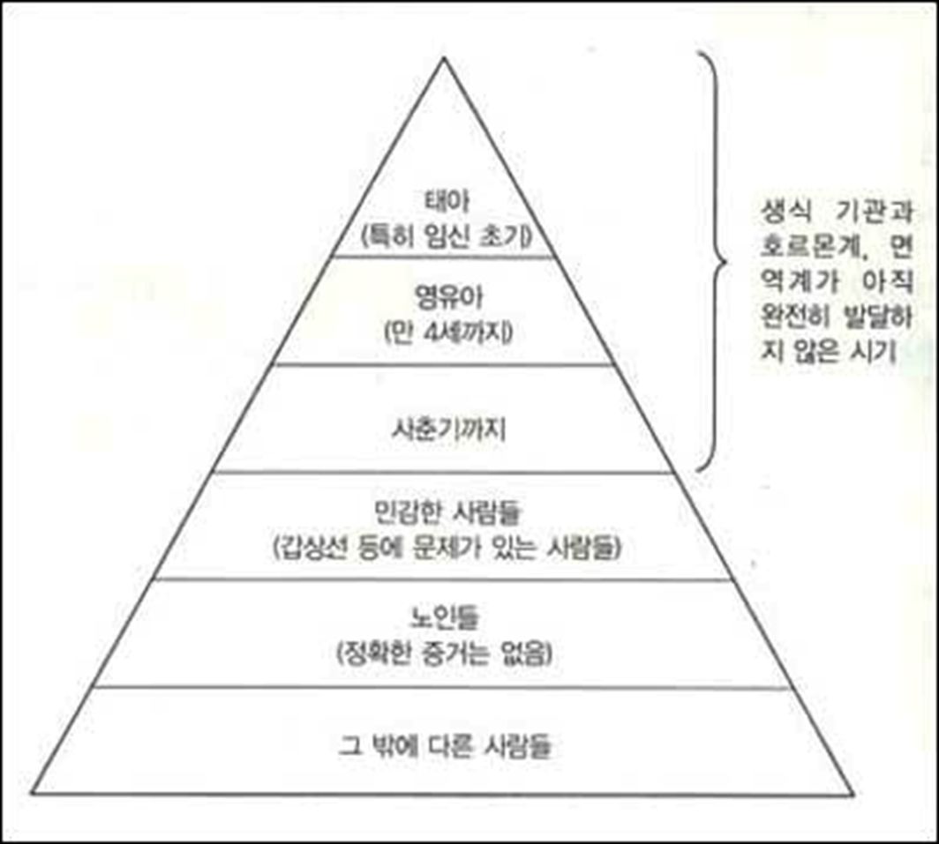
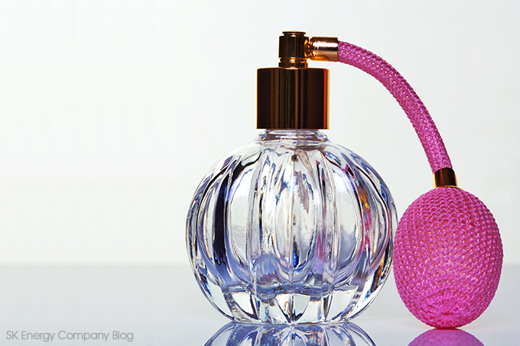
Notes:
환경 독소에 특히 민감한 사람들이 있다. 여러분 주위에는 누군가 향수를 뿌리면 방을 나가버리는 사람이 적어도 한 명 정도는 있을 것이다. 향수는 원래 꽃에서 추출한 액체로 만들었지만 지금은 인공 화학 물질을 첨가해 만든다. 어른들보다 면역 기관이 발달하지 않은 아이들은 이런 환경 독소에 특히 민감하다. 그 중에서도 가장 취약한 존재는 임신 3개월까지의 자궁 속 태아들이다.

Slide 29
1. 자궁과 유방에 미치는 영향
1999년 일본 연구팀은 탯줄 혈액, 태반, 모유에 들어 있는 다이옥신의 양이 어머니 혈관에 들어 있는 다이옥신 양의 90%나 된다고 발표.
태아의 간이나 콩팥은 미성숙-> 체내로 들어온 오염물질은 태아의 몸속에 그대로 쌓이고 치명적이고 영구적인 손상을 일으킨다.
Notes:
어머니들은 평생동안 환경호르몬에 노출되며, 특히 임신 기간 중에 노출된 환경호르몬은 태아에게 영향을 미친다. 자궁은 인간이 가장 먼저 접하는 환경이다. 다자란 개체에게는 영구적인 손상을 주지 않지만 인류와 동물의 어린 개체에게는 돌이킬 수 없는 이상을 유발할 가능성이 있는 화학 물질들이 많이 있다.
1999년 일본 연구팀은 탯줄 혈액은 물론 태반과 모유에 들어 있는 다이옥신의 양이 어머니 혈관에 들어 있는 다이옥신 양의 90%나 된다고 발표했다.
태아들에게는 태반을 통과해 온 오염물질을 제거할 수 있는 수단이 어른들보다 부족하다. 오염 물질을 제거해야 할 태아의 간이나 콩팥이 아직 완전히 성숙하지 않았기 때문에 체내로 들어온 오염 물질은 그대로 쌓이고 만다.

Slide 30
여자 아이들은 10대에 해야 할 초경을 다섯살에 함.
남자아이들은 고환이 난소처럼 몸속에 머뭄.
지능이 낮아짐.
주의력이 떨어짐.
스트레스에 민감해짐.
Notes:
여자 아이들은 10대에 해야 할 초경을 다섯살에 함.
남자아이들은 고환이 난소처럼 몸속에 머뭄.
지능이 낮아짐.
주의력이 떨어짐.
스트레스에 민감해짐.

Slide 31
임신 8주- 특정 호르몬이 작용하여 태아의 고환을 발달시켜야 함.
암컷 쥐가 새끼를 배고 15일이 지났을 때, 쥐의 성 분화가 일어날 무렵에 다이옥신이 든 먹이를 주자 생식기관이 작거나, 정자 수가 정상에 비해 75%밖에 없거나, 성적으로 암컷처럼 행동하는 수컷이 태어났다.
Notes:
태아의 성호르몬은 생식기관의 성장뿐 아니라 갑상선, 간, 면역기관, 뇌 같은 여러 기관의 발달에 두루 영향을 미친다.
태아의 기관은 특정한 시기에 단계적으로 성장한다.
태아의 성장기간 동안 아주 적은 양이라 할지라도 환경호르몬의 영향을 받으면 돌이킬 수 없는 이상을 일으킬 수 있다.
임신 8주가 되면 특정 호르몬이 작용하여 태아의 고환을 발달시켜야 한다. 이 시기에 호르몬이 제때 분비되지 못하면 고환이 몸 밖으로 나오지 못하는 등에 문제가 발생해 이 태아는 남자가 될 수 없다.

Slide 32
모유 수유와 환경호르몬
모유수유를 하면 유방속에 쌓여 있던 오염물질이 태아에게 전달된다. 모유수유가 길어질수록 산모의 환경호르몬 수치는 줄었다.
첫째 아이가 오염 물질에 노출될 확률이 높다.
환경호르몬(DDE)이 많이 축적된 산모일수록 모유 수유기간이 40% 정도 짧다는 연구결과가 발표.
Notes:
모유수유를 하면 유방속에 쌓여 있던 오염물질이 태아에게 전달된다. 모유수유가 길어질수록 산모의 환경호르몬 수치는 줄었다. 이는 모유 수유를 하는 여성의 유방암 발생 비율이 낮은 이유 가운데 하나이다.
이는 특히 첫번째 아이가 오염 물질에 노출될 확률이 높다는 뜻이다. 모유에 들어 있는 오염 물질의 양은 모유 수유 횟수가 늘어날 수록 줄어든다.
아이 입장에서 보면 모유 수유를 하는 6개월 동안, 스무 살이 될때까지 몸속에 쌓일 오염 물질의 10% 이상을 미리 섭취한다는 뜻이 된다.
또한 환경호르몬이 많이 축적된 산모일수록 모유 수유기간이 40%정도 짧다는 연구 결과가 발표되었다.

Slide 33
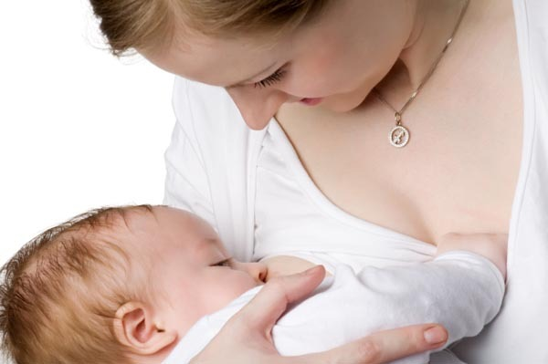
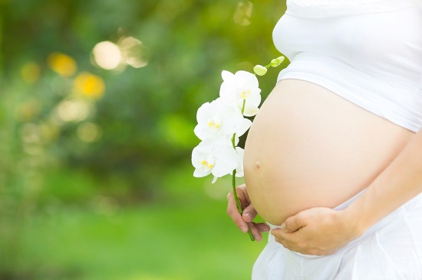
Notes:
현재 과학자들은 모유에 들어 있는 많은 양의 화학 물질보다 자궁 속에서 노출된 아주 적은 양의 화학 물질들이 훨씬 더 커다란 영향을 미친다고 믿고 있다.
또한 모유를 연구하는 학자들은 모유는 해로운 요소를 모두 무시해도 좋을 정도로 뛰어난 음식이라고 했다. 그러니 절대 모유 수유를 포기하면 안 된다.
하지만 임신을 하고 모유 수유를 할 생각이라면 가능한 그 전부터 해로운 화학 물질을 멀리해야 한다.
즉 계획적인 임신을 통해 임신하기 전부터 해로운 화학 물질과의 접촉을 최대한 피해야 한다.

Slide 34
2. 환경호르몬이 아이들에게 미치는 영향
“ 일단 소프트웨어가 잘못되면……. 수정할 방
법이 없습니다. 아이들의 IQ에 문제가 생기면
돌이킬 방법이 없습니다. 바로 이 점이 문제입
니다. 그래서 환경호르몬을 잘 알고 있어야 합
니다. ”
-PBS 다큐멘터리 ‘자연 속이기’ 중
생태학자 짐 루드빅

Slide 35
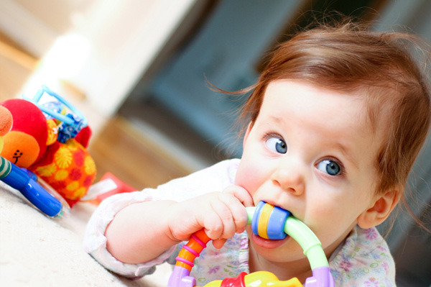
아이들이 환경호르몬에 취약한 이유
아이들의 뇌는 계속 성장하고 있다.
몸이 완전히 성장하지 않았다.
아이, 특히 영유아는 무엇이든 입에 넣는다.
아이들은 어른들보다 오염 물질에 노출될 가능성이 높다.
Notes:
사춘기가 되기 전까지의 아이들에게 미치는 환경호르몬의 영향력이 훨씬 더 크다고 알려져 있는 이유는 바로 다음과 같은 이유들 때문이다.
첫째, 아이들의 뇌는 출생 후에도 몇 년에 걸쳐 계속해서 자라고, 뇌의 회백질은 10대 중반까지 성장한다고 한다. 만 1세 미만인 아이들은 뇌와 혈관을 막아주는 보호막이 발달하지 않았기 때문에 훨씬 더 위험하다.
둘째, 유아기는 해독 능력이 없기 때문이 유해물질이 들어오면 배출하지 못하고 그대로 쌓이게 된다. 또한 중추 신경계나 면역계, 호흡기계, 생식기계 등이 빠른 속도로 성장하는 시기이기 때문에 각 단계마다 환경호르몬에 영향을 받을 가능성이 크다.
셋째, 만 1세부터 3세까지의 아이들은 오염물질을 만지고 먹는 경우가 어른들보다 훨씬 많다. 또 바닥을 기어 다니기 때문에 피부와 폐를 통해 흡수되는 유해물질의 양도 많다.
넷째, 아이들은 어른들보다 공기 흡입량이 23배나 많고 물도 3배나 많이 먹으며 체중당 음식 섭취량도 어른보다 2~3배 많다. 게다가 체중당 표면적도 어른보다 3배 정도 더 크다. 그래서 아이들은 어른들보다 오염물질을 훨씬 더 많이 섭취한다.

Slide 36
환경호르몬-> 어린이 질병
백혈병
뇌암
천식
만성 비염과 중이염-> 청각장애, 학습장애
남자아이- 요도하열
성조숙증
Notes:
현대 의학은 홍역, 장티푸스 같은 전염병을 효과적으로 치료하고 있지만, 환경호르몬으로 인한 새로운 질병들이 아이들의 건강을 위협하고 있다.

Slide 37
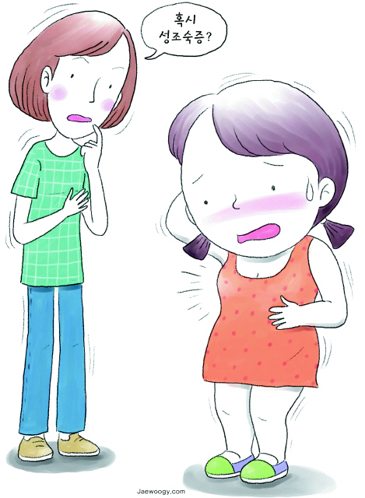
성조숙증
Notes:
유방과 음모가 자라는 조발사춘기 혹은 성조숙증이라고 하는 조기 사춘기 증상이 최근 빠른 속도로 늘어나고 있다.
비만이나 운동부족이 아니라 어린 시절에 환경 에스트로겐에 노출된 결과로 인한 성조숙증이 늘고 있는 것이다.
한 연구에서 어미 쥐에게 환경호르몬을 주입했을때 태어날 새끼 생쥐의 가임기를 앞당겼다고 한다.

Slide 38
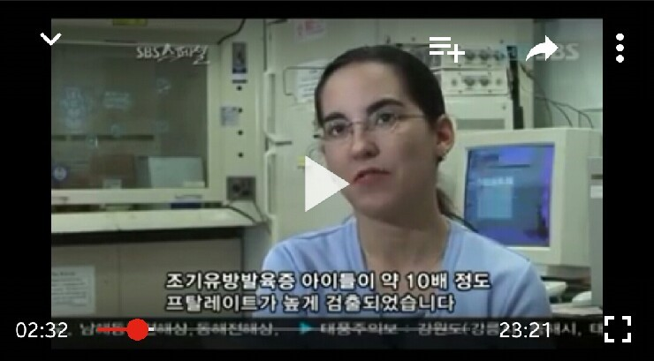
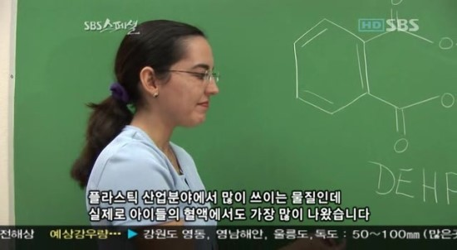
푸에르트리코의 여자아이들
Notes:
푸에르트리코에서는 아이들의 유방 발달 속도가 당혹스러울 정도로 아주 빠르다. 그 아이들 가운데 환경호르몬이라고 알려진 프탈레이트의 수치가 높은 여자 아이들은 70%에 달했다. 또한 미국의 연구에서 조기 초경을 하는 여자 아이들의 몸속에도 많은 양의 프탈레이트가 들어있었다.
프탈레이트는 시판되고 있는 향수나 손톱 광택제, 염색약, 일부 플라스틱 속에 들어 있는 물질이다.
윌터 로건 박사는 지난 20년동안 500명의 아이들을 대상으로 사춘기에 대해서 연구한 결과, 태아 시기에 폴리염화비페닐계 물질에 노출된 여자 아이들이 14살이 됐을 때의 체중이 더 나갔으며 초경도 빠르다는 사실을 알아냈다. 또한 조기 초경은 성인이 되었을때 유방암이나 자궁암처럼 에스트로겐과 관계가 있는 질병의 가능성을 높인다. 쥐를 대상으로 한 실험에서도 같은 결과가 나왔다.

Slide 39
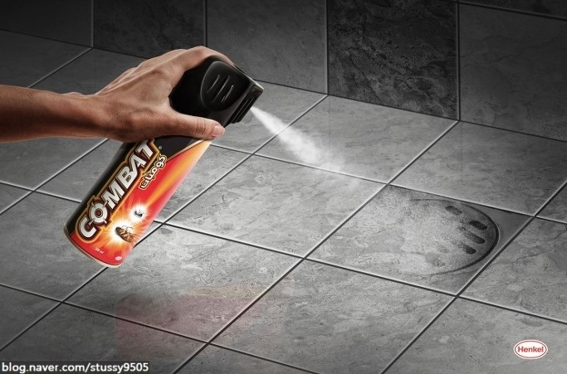

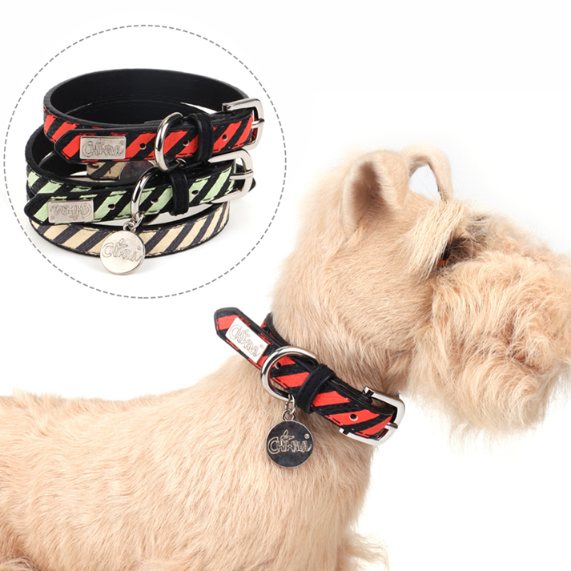
뇌암과 살충제
Notes:
최근 아이들에게서 가장 흔하게 나타나는 뇌암이 가정에서 벼룩이나 이, 흰개미 같은 해충을 박멸하기 위해 스프레이의 형태로 사용하는 살충제와 밀접한 관련이 있다는 연구 결과가 나오고 있다. 가정 및 정원용 살충제에 노출된 아이들이 뇌암 발생률이 6배 가량 높았다.
사람들은 애완 동물 샴푸나 벼룩 방지용 개목걸이속에 강력한 살충제가 들어 있다는 사실을 모른다. 애완동물을 많이 기르는 가정의 아이들에게서 뇌암의 발생률이 더 높다. 뇌암 아이들 중 엄마가 임신중 살충제를 사용한 경우가 80%에 달했다.

Slide 40
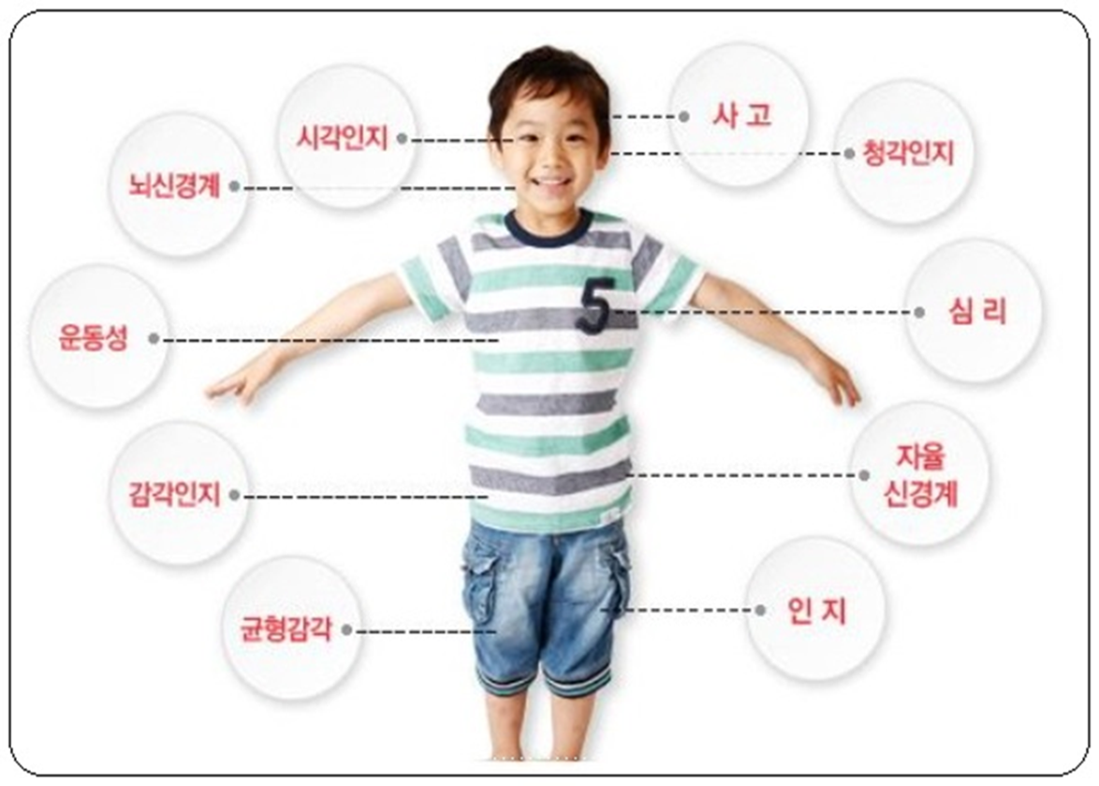
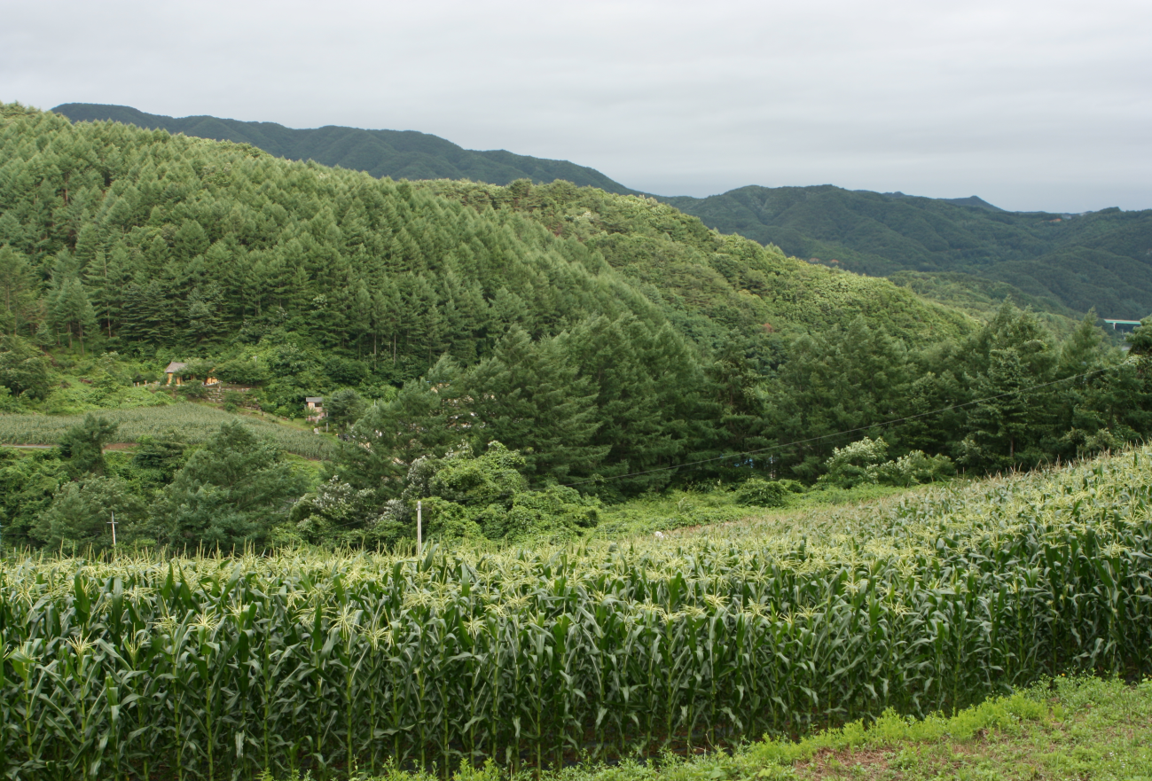

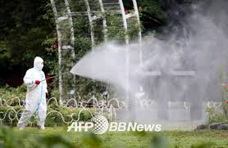
아이들에게 미치는 살충제의 영향력
Notes:
애리조나 대학의 인류학자들이 한 실험을 소개합니다. 박사는 멕시코의 두 원주민 집단을 대상으로 실험을 했는데, 두 집단은 완전히 동일한 조건의 환경을 조성했고, 차이점은 산기슭 집단은 자연 농업 방법으로 살충제를 사용하지 않았으며, 골짜기 집단은 현대식 농업 방법과 많은 양의 살충제를 사용했다. 박사는 취학 전 아동 중 산기슭 출신 17명과 골짜기 출신 33명을 대상으로 살충제가 아이들 행동에 영향을 미치는지 알아보았다. 골짜기 출신 아이들의 혈액과 모유에는 살충제가 많이 들어있었다.
연구 결과 골짜기 아이들은 인지, 기억, 운동 능력에 문제가 있었다. 기억력이 30분밖에 지속되지 않았고 체력도 떨어졌으며 가장 분명한 차이는 그림에서 들어났다. 산기슭 아이들은 곡선을 이용해서 그렸고 단추나 소매 같은 옷차림도 정교하게 묘사했고 남자와 여자를 구별해서 그렸다. 하지만 골짜기 아이들은 직선만 사용했고, 산기슭에 사는 4~5세 아이들에 그림 수준밖에 안되었다. 이처럼 사물을 보고 감각기관으로 받아들인 다음에 외부로 표현하는 능력에 문제가 있는 것을 ‘통합장애’라 한다.

Slide 41
갑상선 호르몬과 뇌 발달
기억 장애, 학습장애, 주의력 결핍, 행동과다장애
정교함을 요구하는 운동 능력 부족, 균형감 상실, 발육 부진, 뇌성마비 같은 운동장애
발작
뇌수종, 정신지체, 기타 영구적인 신경계통의 문제들
청력상실
우울증, 양극성 장애
Notes:
많은 심리학자들이 환경호르몬이 우리 아이들의 생각과 행동에 미치는 영향력에 대해서 연구하고 있다.
임신 중에 폴리염화비페닐계 물질에 노출된 경우 태어난 아이들은 지능이 낮았다. 11살 아이들은 노출되지 않은 아이들보다 IQ점수가 6.2점 낮았고 기억력, 집중력, 인지력, 독해력도 낮았다. 흥미로운 점은 지능에 영향을 미치는 환경호르몬 농도가 11살 어린이의 혈액에 들어있는 농도가 아니라 태아적에 탯줄 혈액 속의 농도와 관계가 있다는 사실이다. 이는 아이들의 지능을 떨어뜨리는 원인물질이 자궁속에 있을때 어머니의 몸으로부터 받은 환경호르몬이라는 것이다. IQ에 문제가 없더라도 아이들은 스트레스에 대한 반응이 과민하고 부정적으로 나타났다. 이는 환경호르몬이 갑상선 호르몬을 방해하고 뇌 발달을 저해하기 때문에 다음과 같은 주의력 결핍, 행동과다 장애, 공격적인 성향도 유발하는 것으로 나타났다.

Slide 42
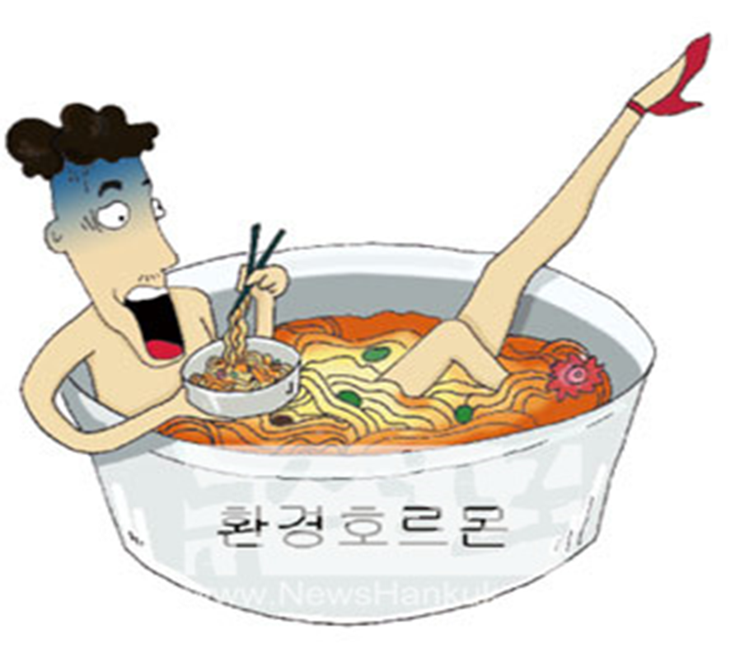
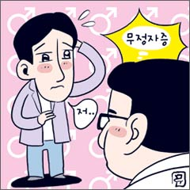
3. 남성의 생식력 문제
Notes:
환경호르몬이 주목받기 시작한 이유는 남성들이 남성의 상징이라고 생각하는 생식력에 문제가 생겼기 때문이다. 남성도 에스트로겐이 없으면 남성이 될 수 없다. 하지만 에스트로겐은 많은데 상대적으로 안드로겐이 부족하면 남성적 특징이 감소하게 된다.
환경호르몬에 오염된 플로리다주 호수의 악어들은 탈남성화, 즉 수컷의 암컷화가 일어나고 있다. 고환만 있고 음경이 없거나 음경이 작은 경우, 또 음경과 고환은 정상인데 여성 호르몬이 생산되는 경우등이다. 환경에스트로겐 중에는 남성호르몬인 안드로겐을 방해하는 물질들이 많이 있다.
영국에서도 암컷의 생식기를 가진 수컷 물고기들이 있다. 플라스틱에서 나오는 노닐페놀, 또 피임약을 먹은 여성의 소변에서 나온 합성에스트로겐, DDT 같은 살충제 등이 강물에 들어가면 그것을 먹은 물고기들에게서 그러한 현상이 나타나고, 결국 사람에게도 그것이 돌아오게 된다.

Slide 43

동성애?
Notes:
성전환 뿐만 아니라 행동에도 문제가 생겼다. 암컷과 함께 둥지를 트는 암컷 갈매기, 즉 게이갈매기가 발견됐고, 원인은 알 껍질을 뚫고 들어간 살충제였다.
또 살충제가 묻은 먹이를 새끼들에게 먹이자 그런 먹이를 먹고 자란 암컷은 수컷처럼 행동하면서 수컷이 짝짓기를 위해 암컷들을 부르는 노래를 불렀고 정상적인 알을 낳지 못했으며 알에서 부화해도 새끼들이 정상적으로 자라지 못했다.
임신한 쥐에게 다이옥신을 먹이자 새끼 수컷쥐가 암컷의 행동을 보였고 정자수도 절반밖에 되지 않았다.

Slide 45
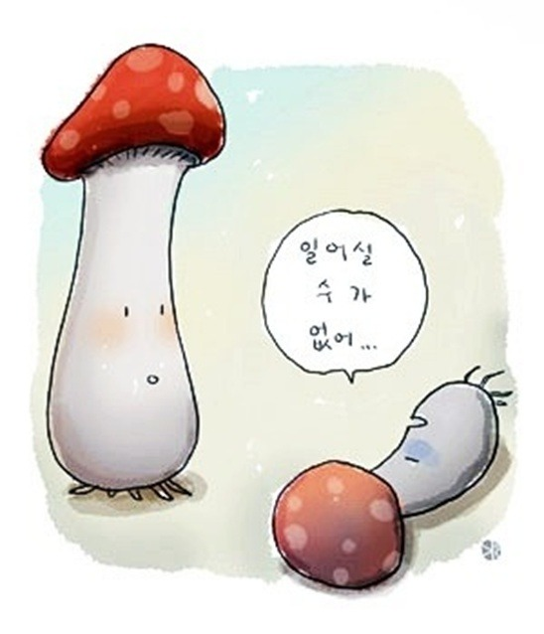

약해지는 남성들
지난 50년 사이에 정자수가 50%감소햇으며 정액의 양도 줄어들고 있다.
불임의 원인 중 40%는 남성불임
젊은 남성들에게 고환암 발병률이 증가
잠복고환증
요도하열
전립선 비대, 전립선암 폭발적 증가 (서구 남성의 70%)
Notes:
화학 물질들이 비아그라를 탄생시켰는지도 모른다. 20년 동안 살균제인 케폰 제조 공장에 다닌 남성들에게서 성욕감퇴와 발기부전, 정자수 감소가 나타났다.
또한 과학자들은 남성이 태아 시기에 에스트로겐에 노출되어도 성인이 되어서 이와 같은 질환의 발생률이 높아진다는 연구 결과를 발표했다.

Slide 46
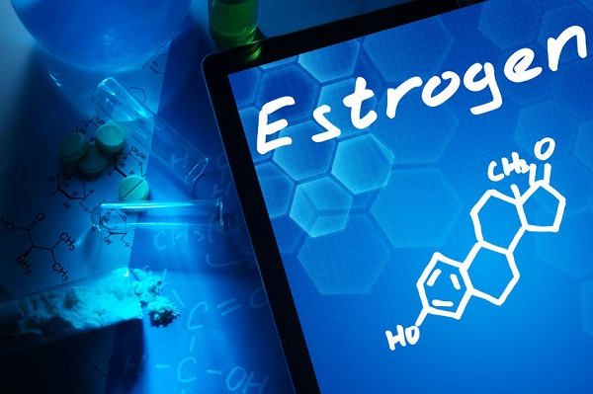
4. 위협받는 여성의 건강
- 에스트로겐 지옥
Notes:
수많은 현대 여성들이 역사적으로 에스트로겐의 영향을 가장 많이 받으면서, 그 어느 때보다도 훨씬 많은 배란일을 경험하고 있다. 쉽게 말해 생리 회수가 현저하게 늘고 있다는 것이다. 현대 여성들은 늦은 나이에 아이를 낳기 시작하며 낳는 아이들의 수도 적다. 아예 낳지 않는 여성들도 있다. 초경 시기는 더 앞당겨졌다. 일생의 상당부분을 에스트로겐 신호에 둘러싸여 살게 된다. 자연적으로도 이미 에스트로겐의 분비량이 늘어나 있는데 환경 에스트로겐에도 과다하게 노출되어 있다. 피임약, 배란유도제, 폐경기 호르몬제까지...
에스트로겐은 성장을 촉진하는 호르몬이다. 자궁벽을 두껍게 만들고 임신과 수유를 위해 세포를 성장하게 만드는 호르몬이다. 이런 에스트로겐의 양이 지나치게 늘어나면 세포가 비정상적으로 분열하고 성장하게 된다. 곧 암의 가능성이 높아진다는 것이다.

Slide 47
여성은 남성과 다르다
천연에스트로겐을 더 많이 분비
체지방 비율이 높다 –지방세포에 저장된 환경호르몬들, 특히 유방과 난소에 저장
요요현상- 지방세포속 화학물질 방출
해독능력이 상대적으로 떨어진다
사춘기, 폐경기전후
에스트로겐은 면역기관에 영향을 미친다
-> 루푸스, 갑상선 질환이 여성에게 많다
Notes:
여성은 남성보다 에스트로겐을 더 많이 분비하므로 에스트로겐으로 인한 질환에 더 민감하고, 지방이 많아서 몸속에 더 많은 양의 환경호르몬을 저장하고 있으며 특히 유방과 난소에 많다. 해독능력도 상대적으로 떨어지고, 주부들같은 경우에 환경호르몬의 주 오염지인 집에 있는 시간이 더 많다.
실예로 제초제를 뿌린 경기장에서 시합을 한 여학생들은 생리불순, 과도한 출혈, 근육통, 인후염, 피로와 같은 증상을 호소했다. 제초제가 환경에스트로겐의 역할을 한것이다.

Slide 48
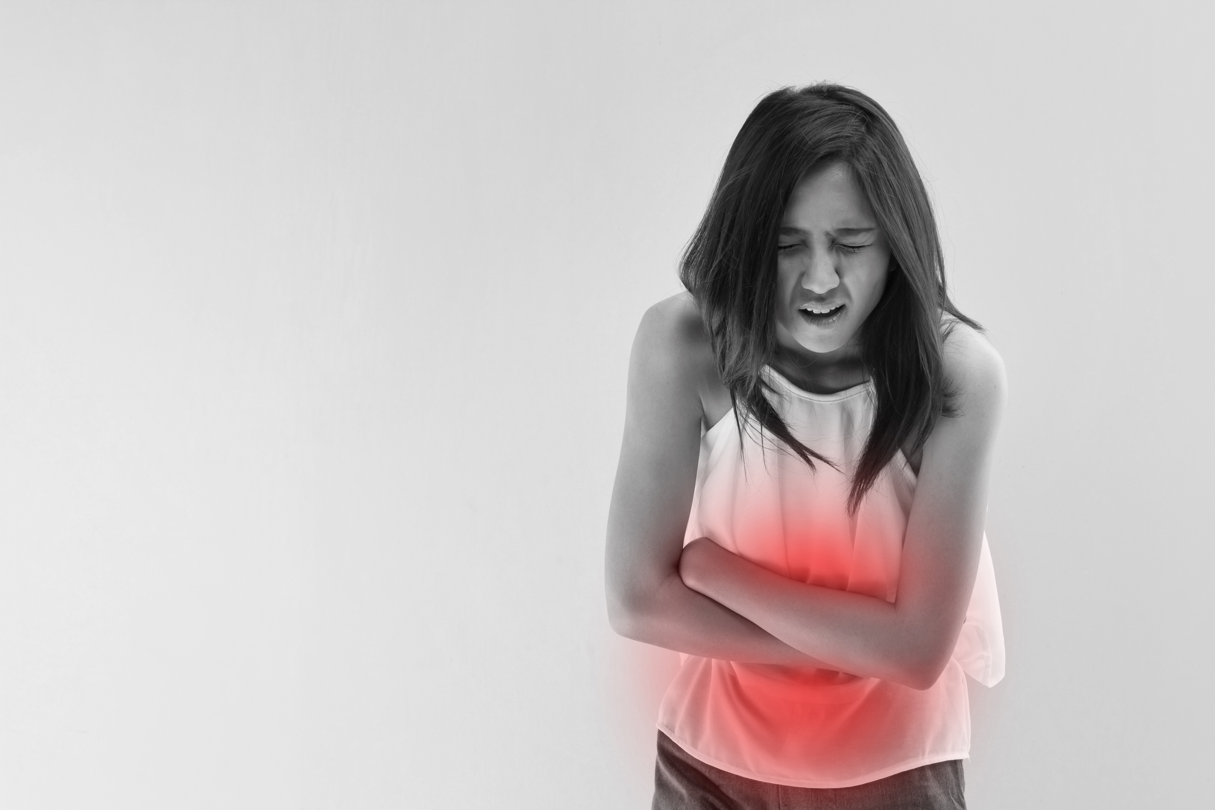

Slide 49
환경호르몬과 여성의 질환
불임, 자궁외임신, 유산, 조산
자궁내막증, 자궁근종, 자궁폴립, 자궁선근증
유방암
난소암
생리전증후군
배란통, 여드름
선천적 난소 자궁 등 생식기 기형
Notes:
SBS스페셜에서한 실험에서 생리통이 유달리 심한 여성들의 혈액속에는 환경호르몬 수치가 매우 높게 나타났다. 한달동안 플라스틱류나 살충제, 합성 호르몬제 등 환경호르몬을 유발하는 인자들을 모두 제거하고 생활하게 하자, 모든 참가자가 생리통이 현저하게 호전되었고, 혈액속 환경호르몬수치도 매우 낮게 측정되었다.
하지만 암을 유발하는 물질은 현재 혈액 농도와 관계없이 자궁 속에 있을 때 몸속으로 들어온 화학물질일 가능성도 있으므로 현재의 혈액검사로만 예측할수없다. 또한 유방의 지방 속에 화학물질 농도는 혈액 속 농도보다 200~300배 이상 높으므로 혈액검사로만 판단하기는 어렵다.

Slide 50
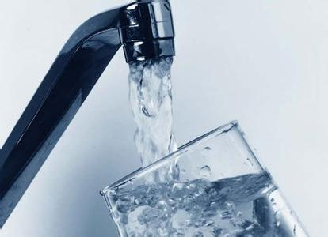
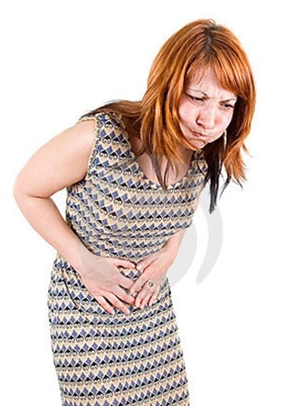
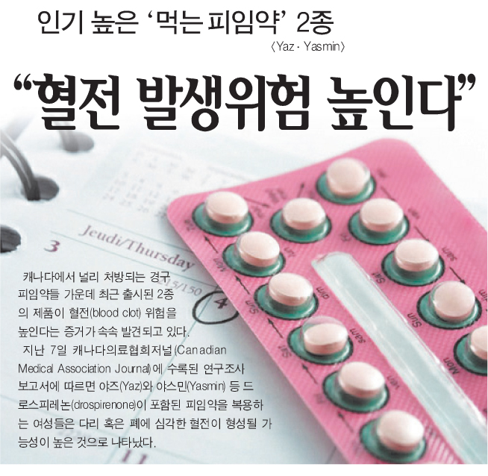
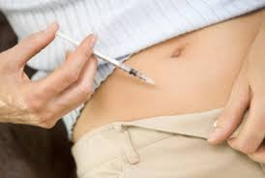
피임약과 배란유도제
Notes:
여성들은 호르몬처럼 작용하는 약을 자주 먹는다. 피임약은 임신을 막기위해 먹는약이고 배란 유도제는 임신하기 위해 먹는 약이다. 어린 나이에 오랫동안 피임약을 복용한 여성들은 유방암에 걸릴 확률이 높다는 연구 결과가 나왔다.
피임약의 재료는 에스트로겐인데 이 물질은 여성의 소변에 섞여 하수구로 흘러들어간다. 현재 정수장에는 에스트로겐 물질을 거르는 장치가 없다. 따라서 누구나 피임약 속에 들어있던 에스트로겐 물질을 먹을 수 있다는 뜻이다.
불임치료제로 먹는 배란유도제는 여성에게는 난소암을, 자녀에게는 음경이상이나 요도기형을 일으킬 수 있다는 보고도 있다.

Slide 51
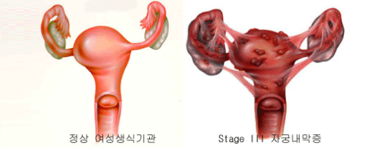
자궁내막증
면역력 저하
Notes:
다이옥신이나 폴리염화비페닐계 물질 같은 환경호르몬들은 자궁내막증을 일으킨다. 실제로 자궁내막증은 개발도상국보다는 이러한 물질을 많이 생산하는 선진국에 더 많이 발생한다.
다이옥신은 자가면역반응도 일으키는데, [자궁내막증협회]에 따르면 자궁내막증으로 고생하는 여성들은 꽃가루나 음식은 물론이고 자신의 호르몬에서도 알레르기 반응을 보이며 천식, 질 감염 등 면역력 저하로 인한 대부분의 질환으로 고생하고 있다고 한다.
환경호르몬은 특정부위가 아니라 면역력을 억제하는 방법으로 다양한 문제를 일으키는 것이다.

Slide 52




유방암-여성의 주된 사망원인
Notes:
환경호르몬은 여성의 초경을 빠르게 하고 에스트로겐에 노출되는 기간이 길어지므로 유방암 발병 가능성도 높아진다.
태아 때 환경호르몬에 노출되면 유방암 원인인자에 더 민감하게 반응하게 하고 성인이 된 후 발병율을 높인다.
자궁속에서 환경호르몬에 노출되면 태아의 유방세포가 암세포로 발전하기 쉬운 상태로 변한다는 연구 결과도 있다.
특히 유방 조직이 한참 자라고 있는 아이들은 사탕, 패스트 푸드 등의 가공식품에서 붉은색 3호를 많이 먹게 되는데 이것이 DNA를 손상시켜 유방암 인자를 높인다.
여성들이 매일 바르는 립스틱 속 붉은색 3호도 마찬가지다.

Slide 53


5. 그 밖의 질환들
Notes:
오랫동안 인류를 괴롭혀 온 질환 중에는 환경호르몬의 영향으로 의심되는 질환들이 더 있다.
내분비계와 뗄레야 뗄 수 없는 관계인 면역계 질환들이다. 관절염, 루푸스, 등의 자가면역질환들이다. 이것들은 면역 결핍증과 흔히 함께 나타나는데 각종 알레르기 질환이 이에 해당한다. 환경호르몬이 알레르기 질환을 유발하는 IgE의 수치를 높인다는 사실이 드러났다.
또한 노인들에게 미치는 영향력에 대한 연구 결과, 폴리염화비페닐계 물질이 뇌의 도파민 수치를 떨어뜨려 파킨슨병을 유발하고, 기억력을 떨어지게 한다고 한다.

Slide 54



Ⅲ. 건강을 지키는 방법
Notes:
영하의 날씨, 얼어붙은 몸을 녹여주는 편의점 온장고의 따끈한 커피 한잔.
그런데 카페인(caffeine)이나 폴리페놀(polyphenol) 같은 성분 외에 환경호르몬도 함께 마시고 있다면?
캔 커피 내부의 코팅제로 쓰이는 에폭시수지의 원재료는 대중에게 환경호르몬으로 잘 알려진 비스페놀 A이다. 모든 플라스틱 용기가 유해하다고 치부할 수 없지만 상당수 통조림과 캔음료, 커피전문점의 일회용 컵 심지어는 종이 영수증에도 비스페놀 A가 들어있다.
그뿐만이 아니다. 겨울철 불티나게 팔리는 고가의 아웃도어 제품의 방수 가공에도 환경호르몬의 일종인 과불화화합물(PFCs)이 사용된다는 사실. 일회용 커피 컵, 샌드위치 포장지, 배달 피자 박스, 후라이팬과 같이 일상생활 중 흔히 접하는 소비재 역시 PFC로부터 자유롭지 못하다.

Slide 55


집은 나의 안식처? NO!
Notes:
1990년대에 미국에서는 24시간동안 한 사람이 오염 물질에 노출되는 정도를 장기간 측정했다. 놀라운 사실은 공업단지에서 측정한 외부 오염 물질 노출 정도보다 집안에서 측정한 개인의 노출정도가 10배~70배까지 높았다는 것이다. 이는 화확 공장처럼 오염 물질이 많이 배출되는 공업 지역보다 집 내부가 훨씬 더 심각한 오염지라는 것을 의미한다. 특히 개인이 들고 다니던 측정기의 오염도 수치가 집안이나 외부에서 측정한 수치보다 50%이상 높았다. 개인의 주위를 자욱한 오염물질이 언제나 맴돌고 있는 모습의 만화 <피넛>에 나오는 피그펜과 비슷하다해서 피그펜 효과라고도 한다.

Slide 56



구체적인 예방법들
Notes:
그럼 환경호르몬을 피하는 예방법은 무엇일까? 이렇게 하면 될까?
환경호르몬들은 두피, 생식기, 정막 등 온몸을 통해서 계속해서 흡수되고 있다.
유기농 농산물을 먹고, 인스턴트 음식은 삼가고, 플라스틱 제품 사용을 줄이며, 쓰레기를 최대한 적게 만드는 등의 방법이 있다.

Slide 57



환경호르몬 배출 어떻게?
Notes:
이미 몸안으로 들어온 환경호르몬은 어떻게 배출해야 하나?
물을 많이 마시고, 매일 땀을 흘려 운동을 하고, 체질에 맞는 음식과 한약으로 독소를 계속해서 빼내야 한다.

Slide 58


우리는 생태계의 일부이다.
Notes:
지구는 병들어 가고 있다. 우리는 지구의 일부이다. 반드시 부메랑 효과로 우리에게 다시 돌아오게 된다는 것을 명심해야 한다.

Slide 59
당신의 도움이 필요하다
쓰레기 관리 – 분리수거
소비자여, 깨어나라
모두 함께 뭉치기
Notes:
이미 물건을 사용했다면 분리수거를 철저히 해야한다. 우리가 버린 화학 물질들은 곧바로 생태계 속으로 들어간 다음 하수도나 지하수를 거쳐 우리에게 다시돌아온다. 화학 물질을 하수구에 버리는 일은 아주 커다란 범죄 행위다.
환경호르몬에 대해서 관심을 가져야 하고, 유기농 식품과 친환경제품들을 구매하고, 환경호르몬을 배출하는 음식과 물건의 구매를 최대한 자제함으로써 기업들에게 건강한 제품을 만들것을 촉구해야 한다.
환경호르몬에 대한 총체적인 연구가 국가 차원에서 이루어져야 하고, 의료인, 면역학자, 내분비학자, 독물학자, 기술자 등 다방면의 전문가들이 함께 공동연구를 진행해야 할 것이다.

Slide 60

참고문헌
< 환경호르몬의 반격>
D. 린드세이 빅슨 지음
아롬미디어

Slide 61


